Slide 1
CHEMIE IN LEBENSMITTELN
KATEŘINA ŠIMSOVÁ

Slide 2
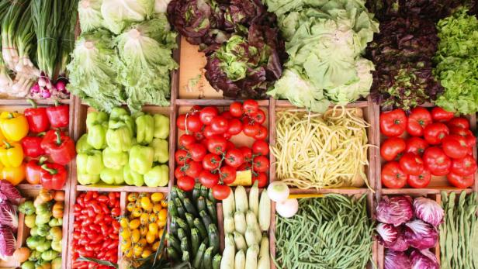
EINLEITUNG
Chemische Stoffe
Lebensmittel
Kohlenhydrate, Fette, Proteine und Ballaststoffe
Gründen: besser Geschmack, Haltbarkeit, Aussehen oder Ernährung

Slide 3
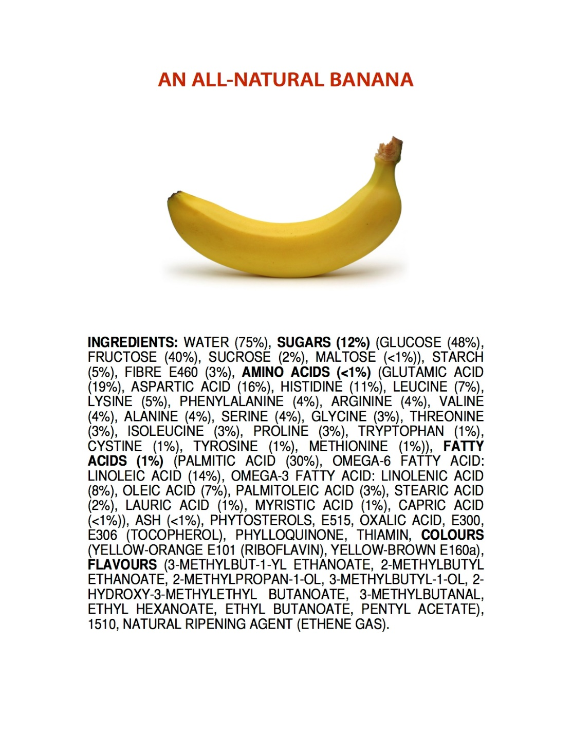
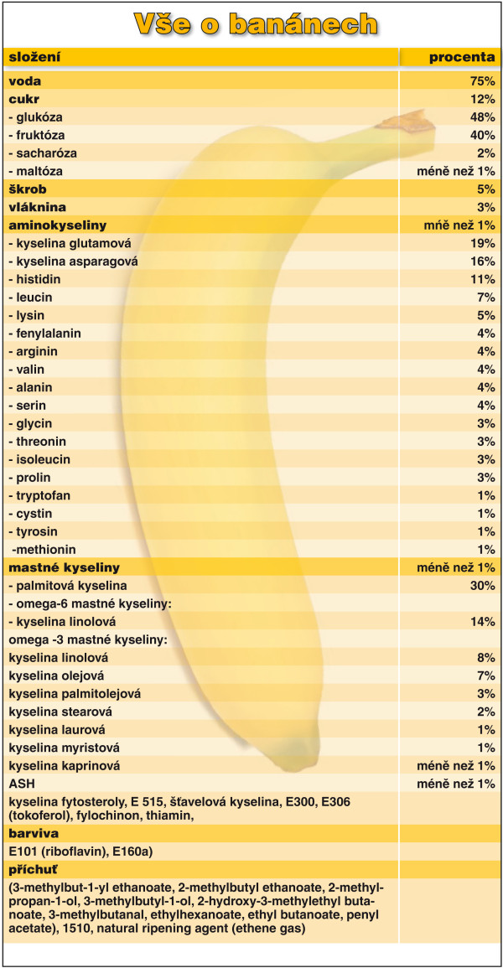
FRUCHTLICHE UND PFLANZLICHE CHEMIE

Slide 4
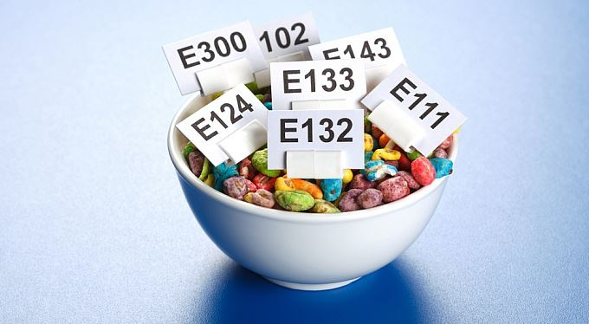
ZUSATZSTOFFE
Konservierungsmittel
Farbstoffe
Süßungsmittel
Säuren und Säureregulatoren
Emulgatoren
Verdickungsmittel
Geliermittel
Stabilisatoren
Antioxidantien
Geschmacksverstärker
Schmelzsalze
Antibackmittel (Antibackmittel)

Slide 5
CHEMISCHE STOFFE, DIE AM MEISTEN VERWENDET WERDEN
E102 – Tartrazin oder Lebensmittelgelb
E120 – Cochineal oder Carminsäure
E250 – Natriumnitrit
E621 – Natriumglutamat
E951 – Aspartam

Slide 6
PESTIZIDE

Slide 7
SPIEL
E102 Kartoffelchips Aspartam
E621 Würstchen Natriumnitrit
E250 Kaugummi Tartrazin
E120 Säfte Natriumglutamat
E951 Joghurt Cochineal oder Carminsäure

